Slide 1

TOÁN 4
Tập 2
Tuần 25
Bài 71: Em ôn lại những
gì đã học - Tiết 2

Slide 2



Slide 3

TRÒ CHƠI “Lời mời chơi”
Học sinh hoạt động theo nhóm hoặc cả lớp để ôn lại các kiến thức đã học trong chủ đề.
Ví dụ: Mời các bạn kể những kiến thức đã học về hình thoi.

Slide 4


Slide 5

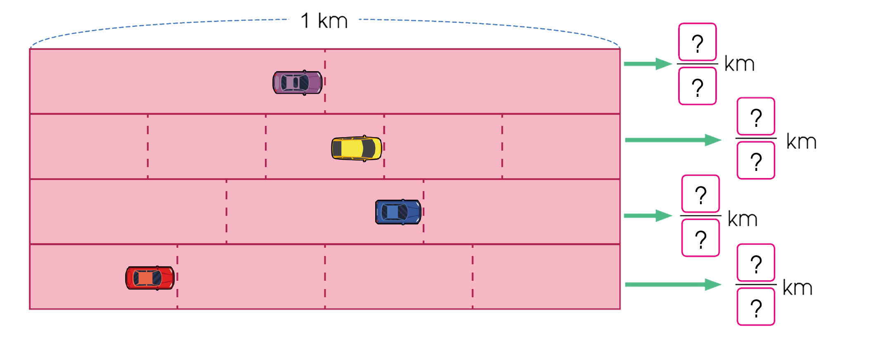
04
Trong buổi thử nghiệm xe chạy bằng năng lượng mặt trời, 4 chiếc xe chạy được quãng đường như hình vẽ dưới đây. Hãy tìm phân số thích hợp chỉ quãng đường mỗi xe đã đi được.
1
2
3
5
2
3
1
4

Slide 6
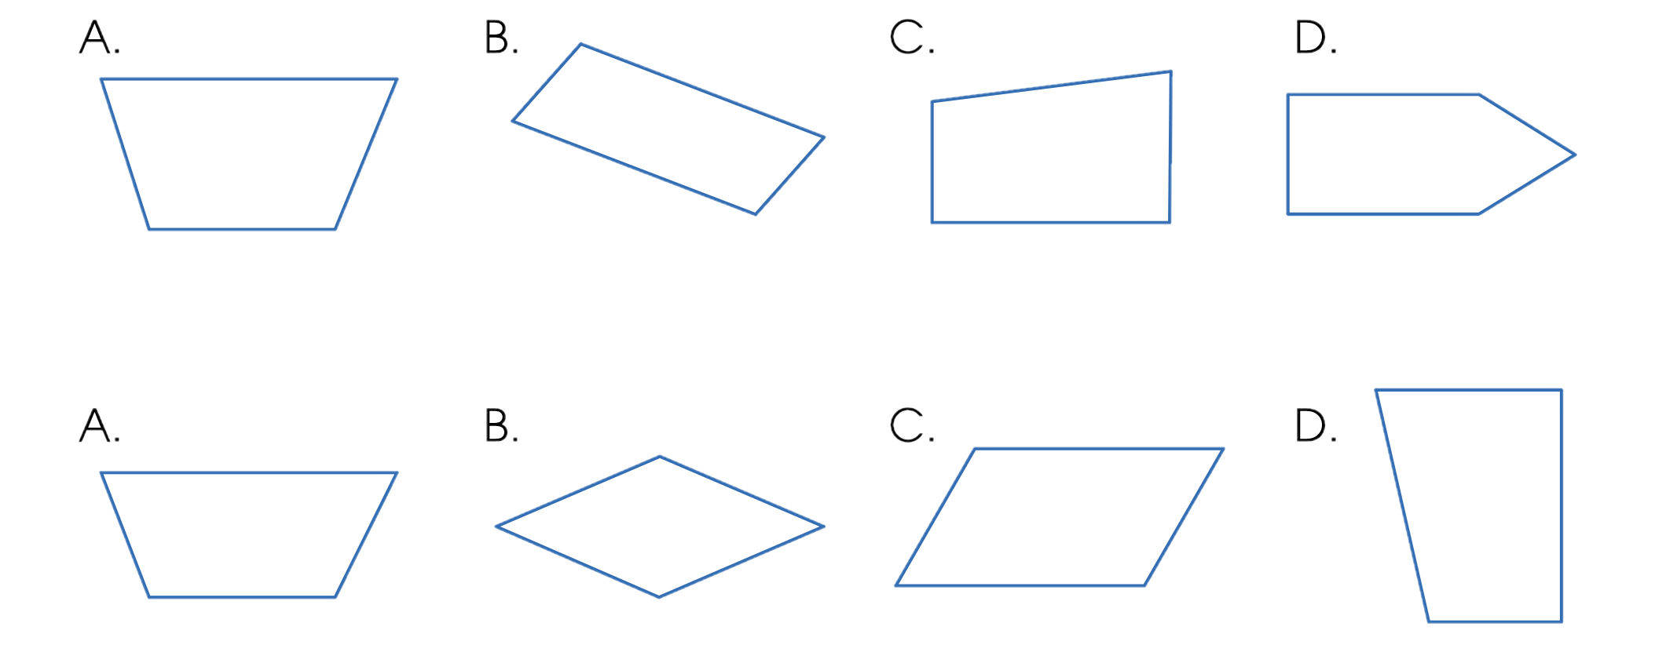
05
a) Chọn chữ đặt trước hình bình hành trong các hình sau:
b) Chọn chữ đặt trước hình thoi trong các hình sau:

Slide 7


Slide 8

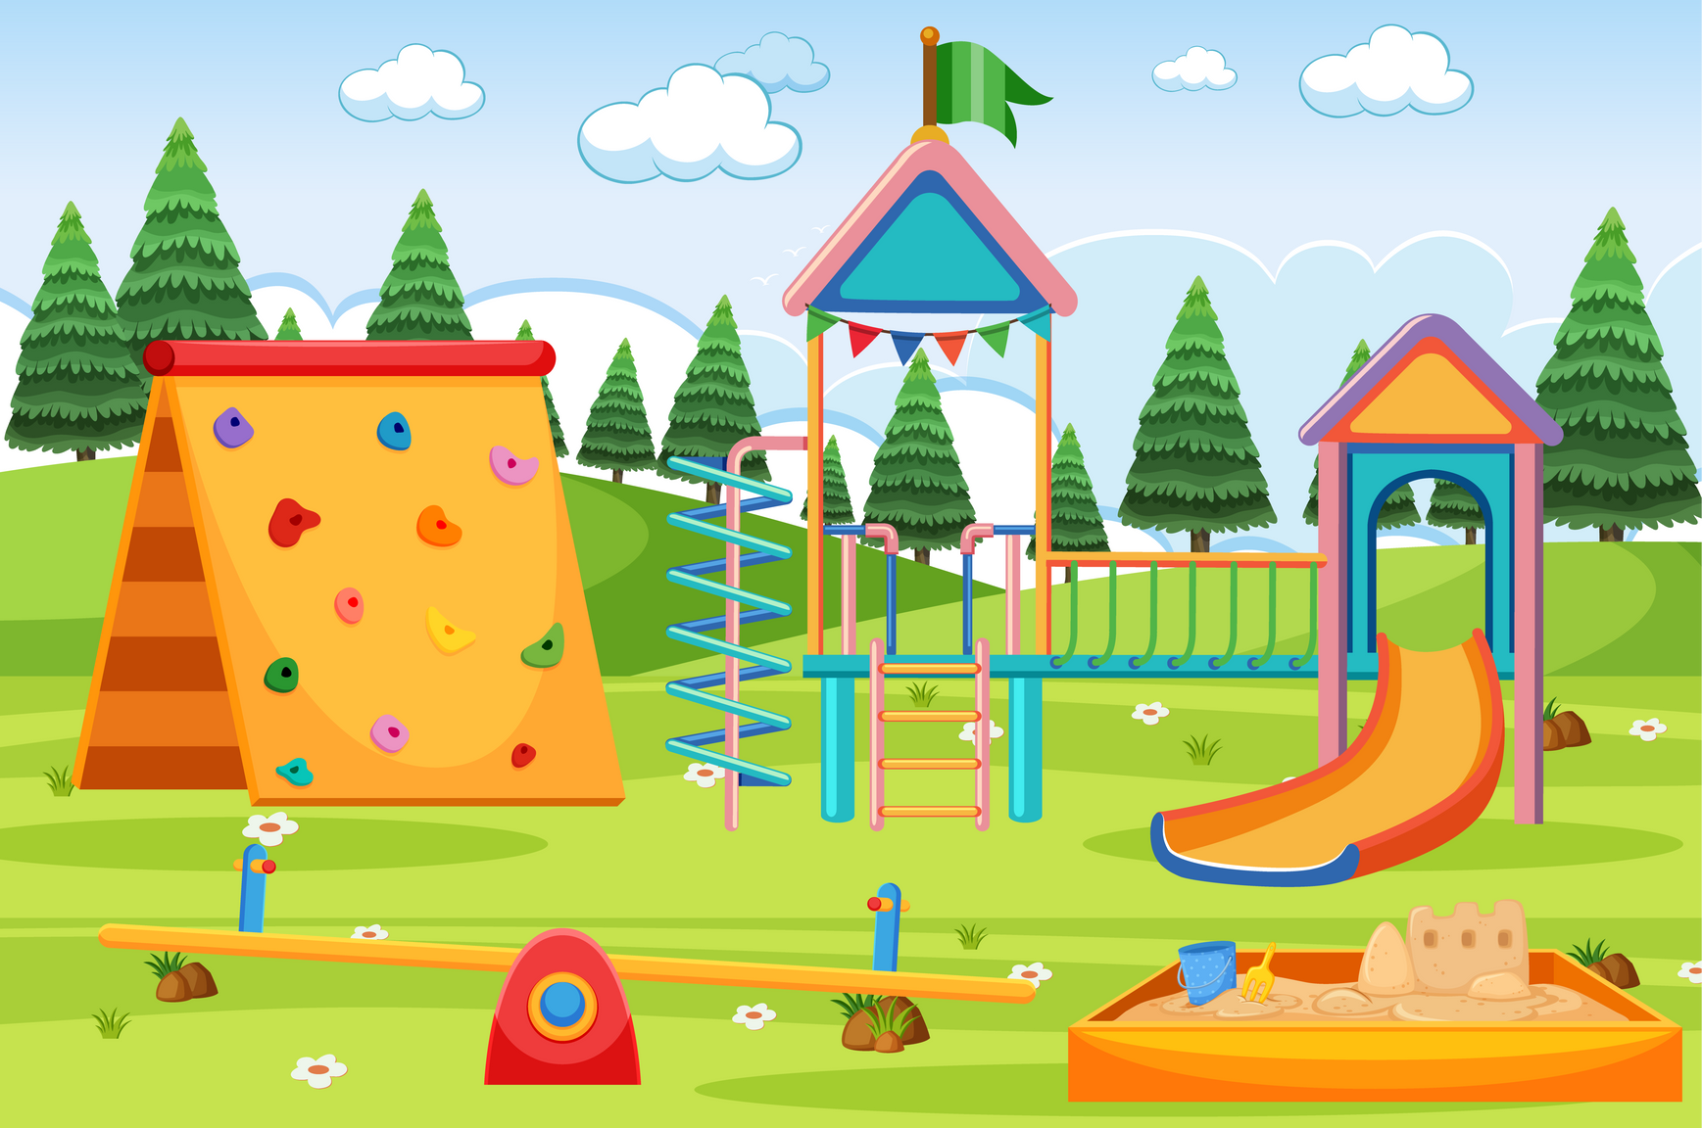
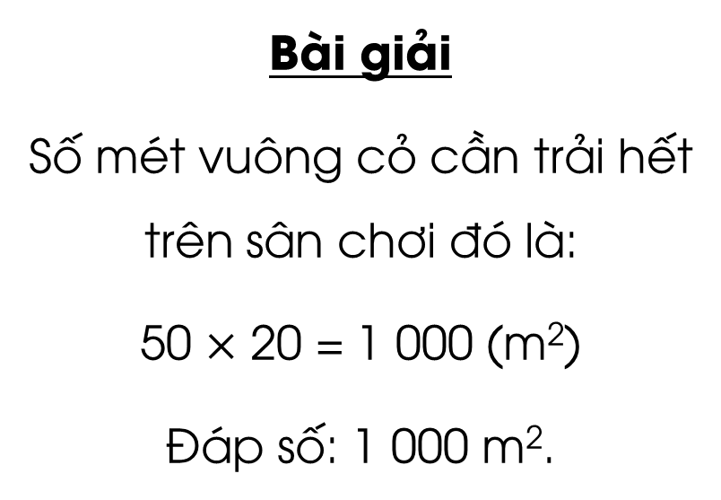
06
Một sân chơi hình chữ nhật có chiều dài 50 m, chiều rộng 20 m. Người ta dự kiến trải cỏ toàn bộ diện tích của sân.
a) Tính số mét vuông cỏ cần trải hết sân chơi đó.
Bài giải
Số mét vuông cỏ cần trải hết trên sân chơi đó là:
50 $×$ 20 = 1 000 (m²)
Đáp số: 1 000 m².

Slide 9

HOẠT ĐỘNG NHÓM BÀN
06
b) Có hai loại cỏ được cân nhắc lựa chọn:
Loại 1: 350 000 đồng 1 m2 , bền đẹp trong 10 năm.
Loại 2: 160 000 đồng 1 m2 , bền đẹp trong 5 năm.
Em hãy chọn một loại cỏ rồi tính số tiền mua loại cỏ đó để đủ trải sân chơi trên.

Slide 10
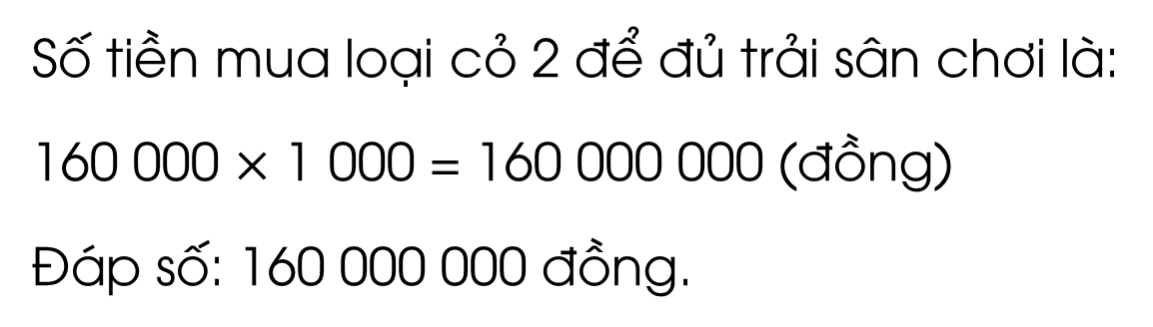
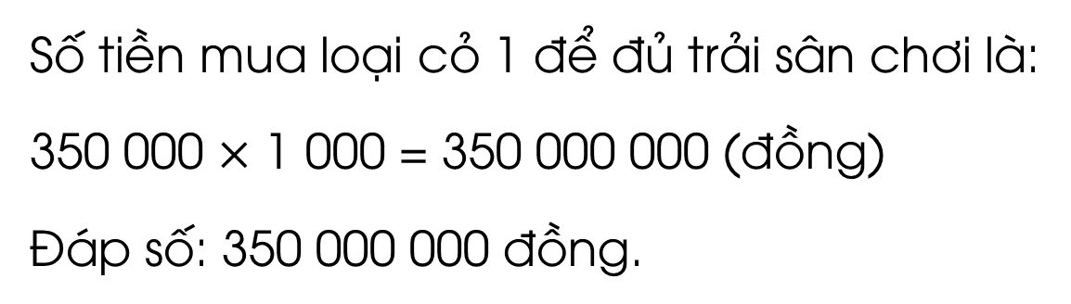
HOẠT ĐỘNG NHÓM BÀN
06
Loại 1
Số tiền mua loại cỏ 1 để đủ trải sân chơi là:
350 000 $×$ 1 000 = 350 000 000 (đồng)
Đáp số: 350 000 000 đồng.
Loại 2
Số tiền mua loại cỏ 2 để đủ trải sân chơi là:
160 000 $×$ 1 000 = 160 000 000 (đồng)
Đáp số: 160 000 000 đồng.

Slide 11

Qua bài học hôm nay các em biết thêm được điều gì? Những điều đó giúp ích gì cho em trong cuộc sống hằng ngày?

Slide 12


Slide 13


Ôn tập kiến thức đã học.
Hoàn thành bài tập trong SBT.
Đọc và chuẩn bị trước
Bài 72: Em vui học toán

Slide 14


Slide 15



Để kết nối cộng đồng giáo viên và nhận thêm nhiều tài liệu giảng dạy,
mời quý thầy cô tham gia Group Facebook
theo đường link:
Hoc10 – Đồng hành cùng giáo viên tiểu học
Hoặc truy cập qua QR code

